Slide 1


Vos formations sécurité
Vos formations sécurité
Mise à jour : 12/2021
Par Stéphane CLEMENT

Slide 2
Formations sécurité obligatoires
Rappel réglementaire :
L’employeur doit donner aux travailleurs « les instructions appropriées ».
Dans le cadre de l’obligation de sécurité qui lui incombe, l’employeur est donc tenu de mettre en œuvre des actions d’information et de formation au bénéfice des travailleurs afin qu’ils connaissent les risques et les mesures de prévention appropriées.
Article L4121-1 et L4121-2 du Code du travail
- Assurer le suivi du déploiement des plans de formation sécurité individuels et collectifs permettant d'assurer la conformité réglementaire,
- Elaborer le contenu des formations sécurité interne : conception du contenu pédagogique, élaboration et mise à jour des supports de formation, …,
- Organiser des sessions de formation en respectant les procédures (durée, effectif minimal, ...),
- Animer des sessions de formation sur les différents sites du périmètre,
- Garantir la traçabilité et la conformité des actions de formation sécurité réalisées en lien avec la gestion administrative des formations (convocations, feuilles d’émargement, …).
Le service prévention des risques professionnels vous accompagne pour :

Slide 3

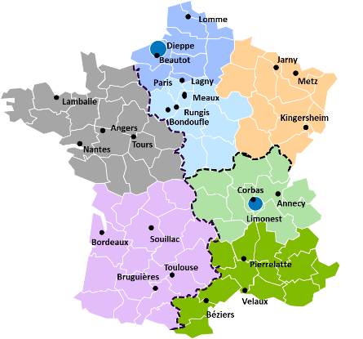


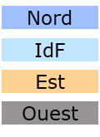


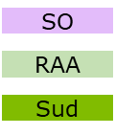

Vos interlocuteurs
Un service prévention décentralisé et au plus près des équipes
Vos préventeurs & leurs alternants
Nada ZOUITNI & Nabil KHATIB
Vincent BORIES & Ophély RIEUVERGNET
Mathieu LECOCQ & Damien LAMBIEZ
Responsable prévention national
Linda TABET
Vos formateurs sécurité
Stéphane CLEMENT
Christophe AUGER

Slide 4
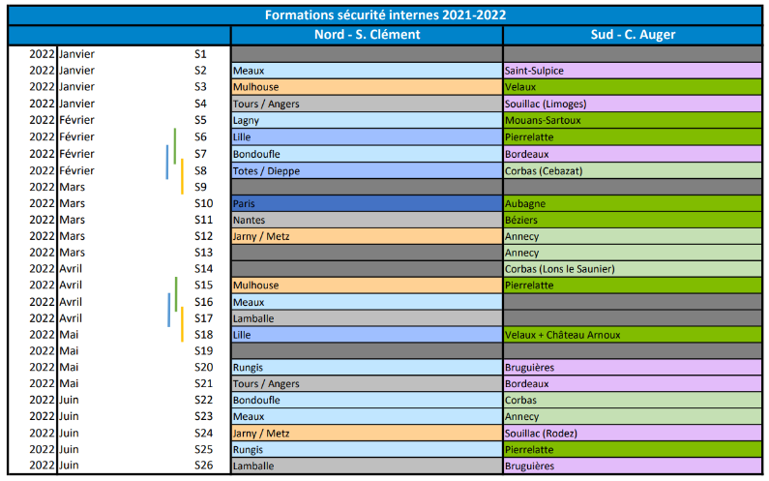
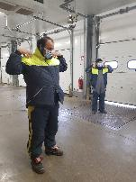
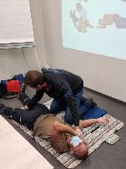
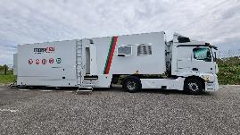
Vos formations sécurité internes
Planning à fin juin 2022:

Slide 5
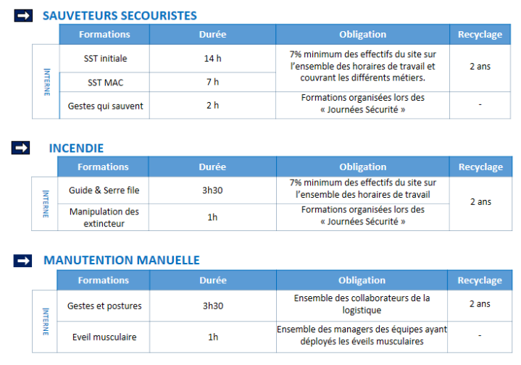



Vos formations sécurité internes
Pour tout besoin de formation interne, contactez le service Prévention

Slide 6
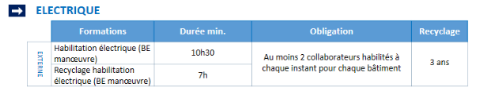
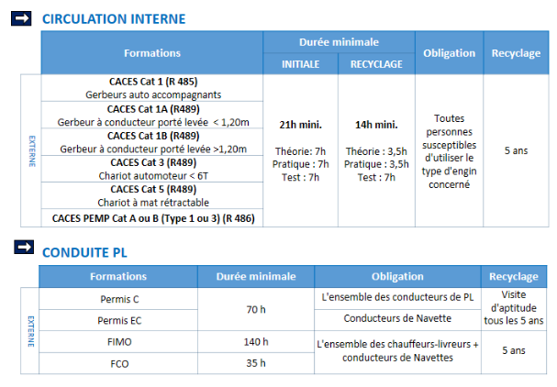
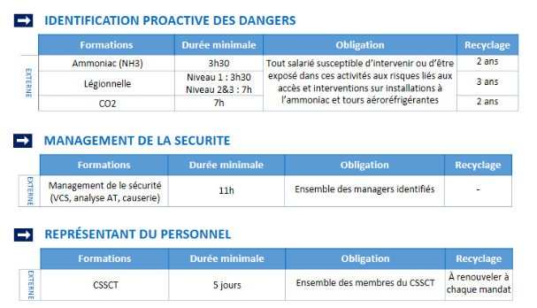
Vos formations sécurité externes
Pour les demandes ou besoins de formation assurées en externe, contactez le service Formation

Slide 7
Management de la sécurité
 | Intitulé de la formation | Public | Objectifs | Programme
EXTERNE | « Management de la sécurité : passer de l’intention à l’action » | Managers logistiques (du DDD au chef d’équipe) Manager commerce (du DCND au manager des ventes ) | Apporter aux managers opérationnels des techniques et outils pour animer de manière impactante la sécurité au quotidien | Rôle du manager en matière de sécurité Animer une visite sécurité Réaliser une analyse d’accident Communiquer suite à un accident Animer des rituels participatifs et engageants
INTERNE | DUERP : un outil d’évaluation des risques professionnels |  | Permettre aux managers opérationnels de s’approprier la méthodologie d’évaluation des risques professionnels et l’outil DUERP | Règlementation relative à l’évaluation des risques professionnels Savoir identifier et évaluer les risques Définir les plans d’actions adaptés
 | Gestion administrative des accidents du travail et trajet |  | Former l’ensemble des managers à la réalisation des déclarations d’accidents de travail et trajet | Maitriser la typologie des accidents Réaliser une DAT conforme Gestion sur net entreprise Saisie SAP
 | CACES & autorisations de conduite | Managers logistiques (DE, RT, RP, RR & RM) | Connaître la réglementation et les dispositions d’autorisation de conduite d’engins en sécurité | Dispositions réglementaires Les catégories de CACES L’autorisation de conduite
À venir : D’autres modules de formations sont en cours de déploiement (protocole de sécurité incendie, …). Pour plus d’informations, contactez le service Prévention

